Slide 1
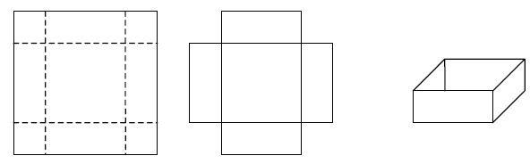
a
b
b
a
b
a-2b
a-2b

Slide 2
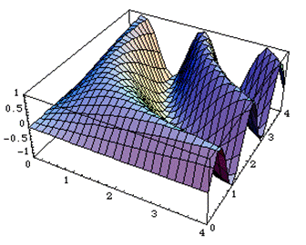
Otimização
f(x)
global maximum
local maximum
local minimum
global minimum
x
Mínimo de f(x):

